Slide 1


KÍNH CHÀO CÁC THẦY CÔ CÙNG CÁC EM
TRƯỜNG TH&THCS SƠN THỦY
Ngữ văn 7

Slide 3
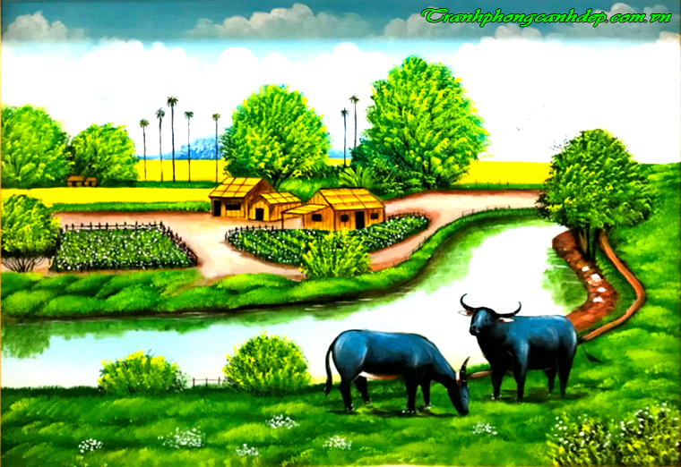
“...Quê hương là chùm khế ngọt
Cho con trèo hái mỗi ngày
Quê hương là đường đi học
Con về rợp bướm vàng bay’...
(Quê hương - Đỗ Trung Quân)

Slide 4
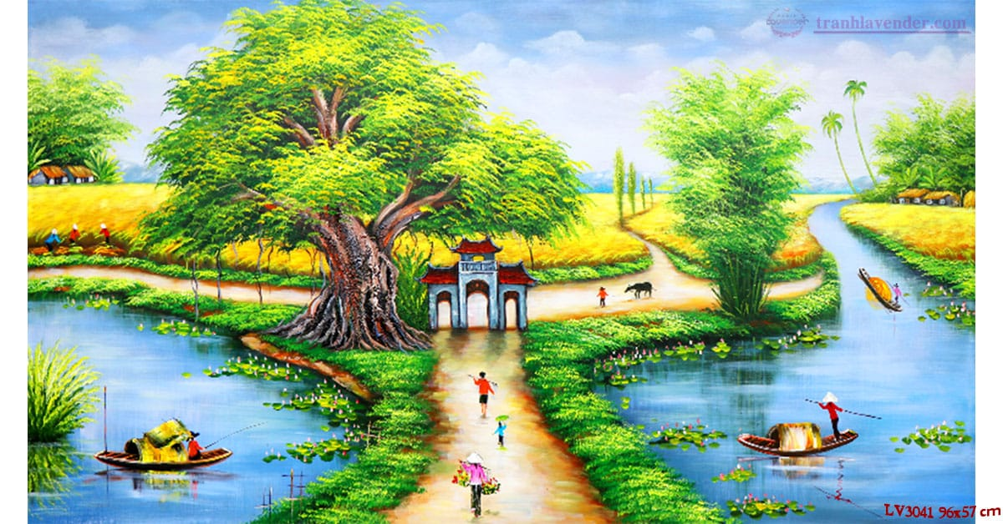
“Việt Nam đất nước ta ơi
Mênh mông biển lúa đâu trời đẹp hơn
Cánh cò bay lả rập rờn
Mây mờ che đỉnh Trường Sơn sớm chiều”.
(Bài thơ Hắc Hải - Nguyễn Đình Thi)

Slide 5
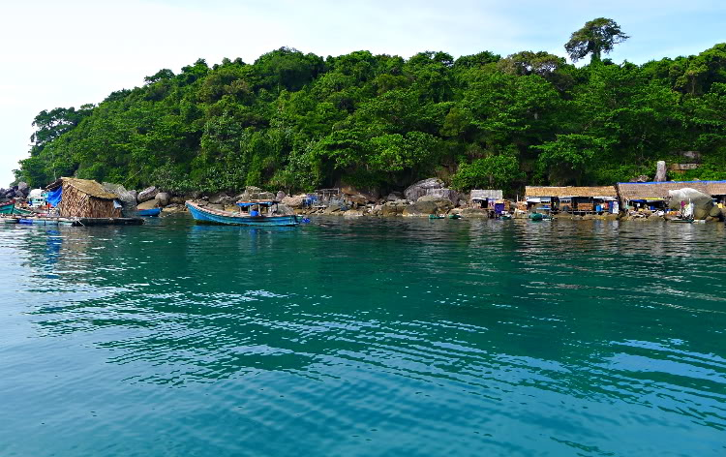
“Quê hương tôi có con sông xanh biếc
Nước gương trong soi tóc những hàng tre
Tâm hồn tôi là một buổi trưa hè
Tỏa nắng xuống lòng sông lấp loáng.”
(Nhớ con sông quê hương _ Tế Hanh)

Slide 6
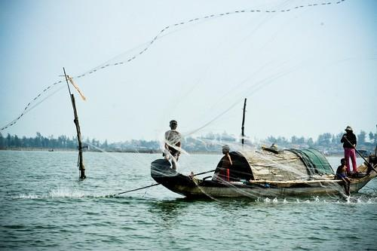
TIẾT 33. VĂN BẢN 3:
QUÊ HƯƠNG
(Tế Hanh)
Notes:
Giáo án của Thảo Nguyên 0979818956

Slide 8
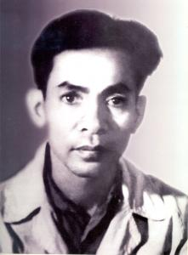
- Tế Hanh (1921- 2009)
- Quê: ở một làng chài ven biển thuộc tỉnhQuảng Ngãi.
- Là nhà thơ góp mặt ở chặng cuối của phong trào thơ mới với những bài thơ mang nặng nỗi buồn và tình yêu quê hương thắm thiết.
- Sau năm 1975 ông chuyển sang sáng tác phục vụ cách mạng.
- Năm 1996, ông được nhà nước trao tặng giải thưởng HCM về văn học Nghệ thuật.
Notes:
Giáo án của Thảo Nguyên 0979818956

Slide 9




(1945)
Câu chuyện yêu thương
(1945)

Slide 11


Ngày hôm sau, ồn ào trên bến đỗ Khắp dân làng tấp nập đón ghe về. “Nhờ ơn trời biển lặng cá đầy ghe”, Những con cá tươi ngon thân bạc trắng. Dân chài lưới, làn da ngăm rám nắng, Cả thân hình nồng thở vị xa xăm; Chiếc thuyền im bến mỏi trở về nằm Nghe chất muối thấm dần trong thớ vỏ.
Nay xa cách lòng tôi luôn tưởng nhớ Màu nước xanh, cá bạc, chiếc buồm vôi, Thoáng con thuyền rẽ sóng chạy ra khơi, Tôi thấy nhớ cái mùi nồng mặn quá!
Làng tôi ở vốn làm nghề chài lưới: Nước bao vây cách biển nửa ngày sông.
Khi trời trong, gió nhẹ, sớm mai hồng, Dân trai tráng bơi thuyền đi đánh cá: Chiếc thuyền nhẹ băng như con tuấn mã Phăng mái chèo mạnh mẽ vượt trường giang. Cánh buồm giương, to như mảnh hồn làng Rướn thân trắng bao la thâu góp gió…
Notes:
Giáo án của Thảo Nguyên 0979818956

Slide 12
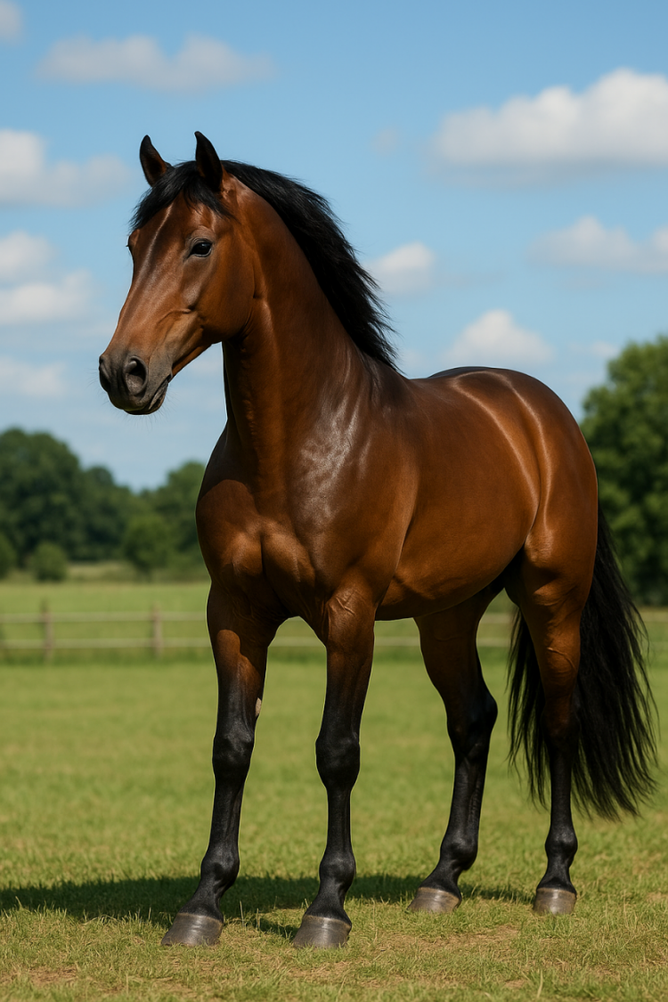
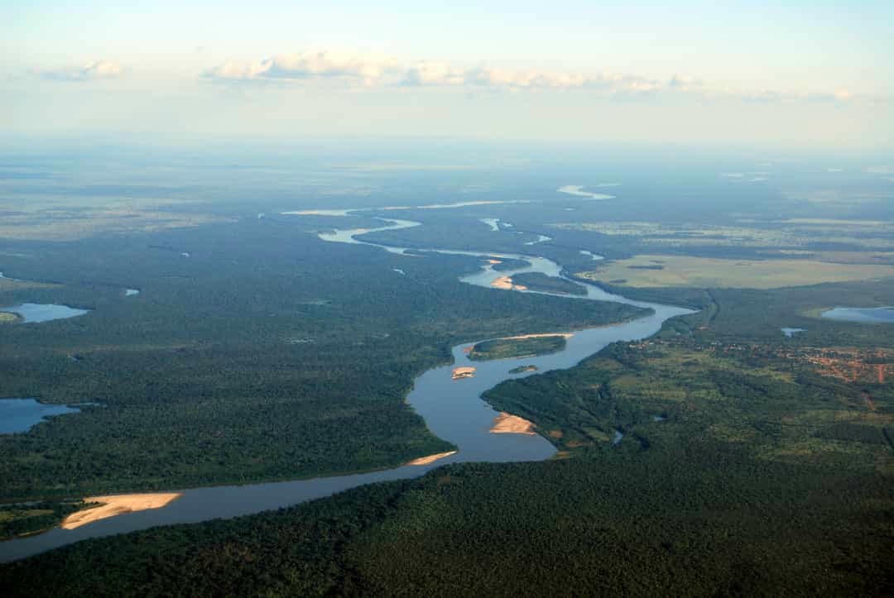
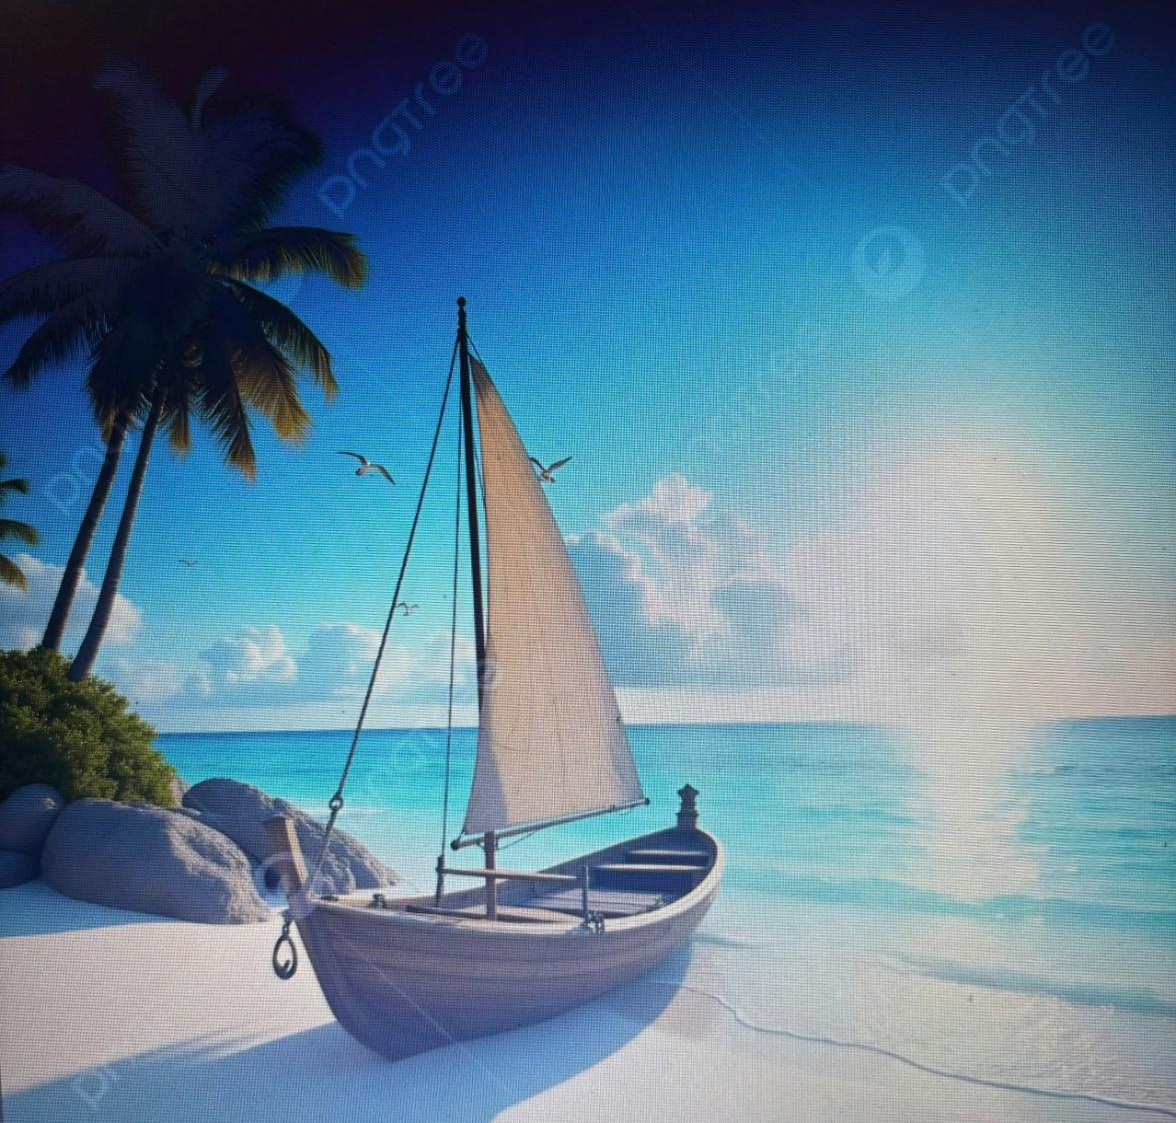
Tuấn mã: con ngựa khỏe, đẹp.
Trường giang: sông dài
Ghe: thuyền gỗ có mui.

Slide 14


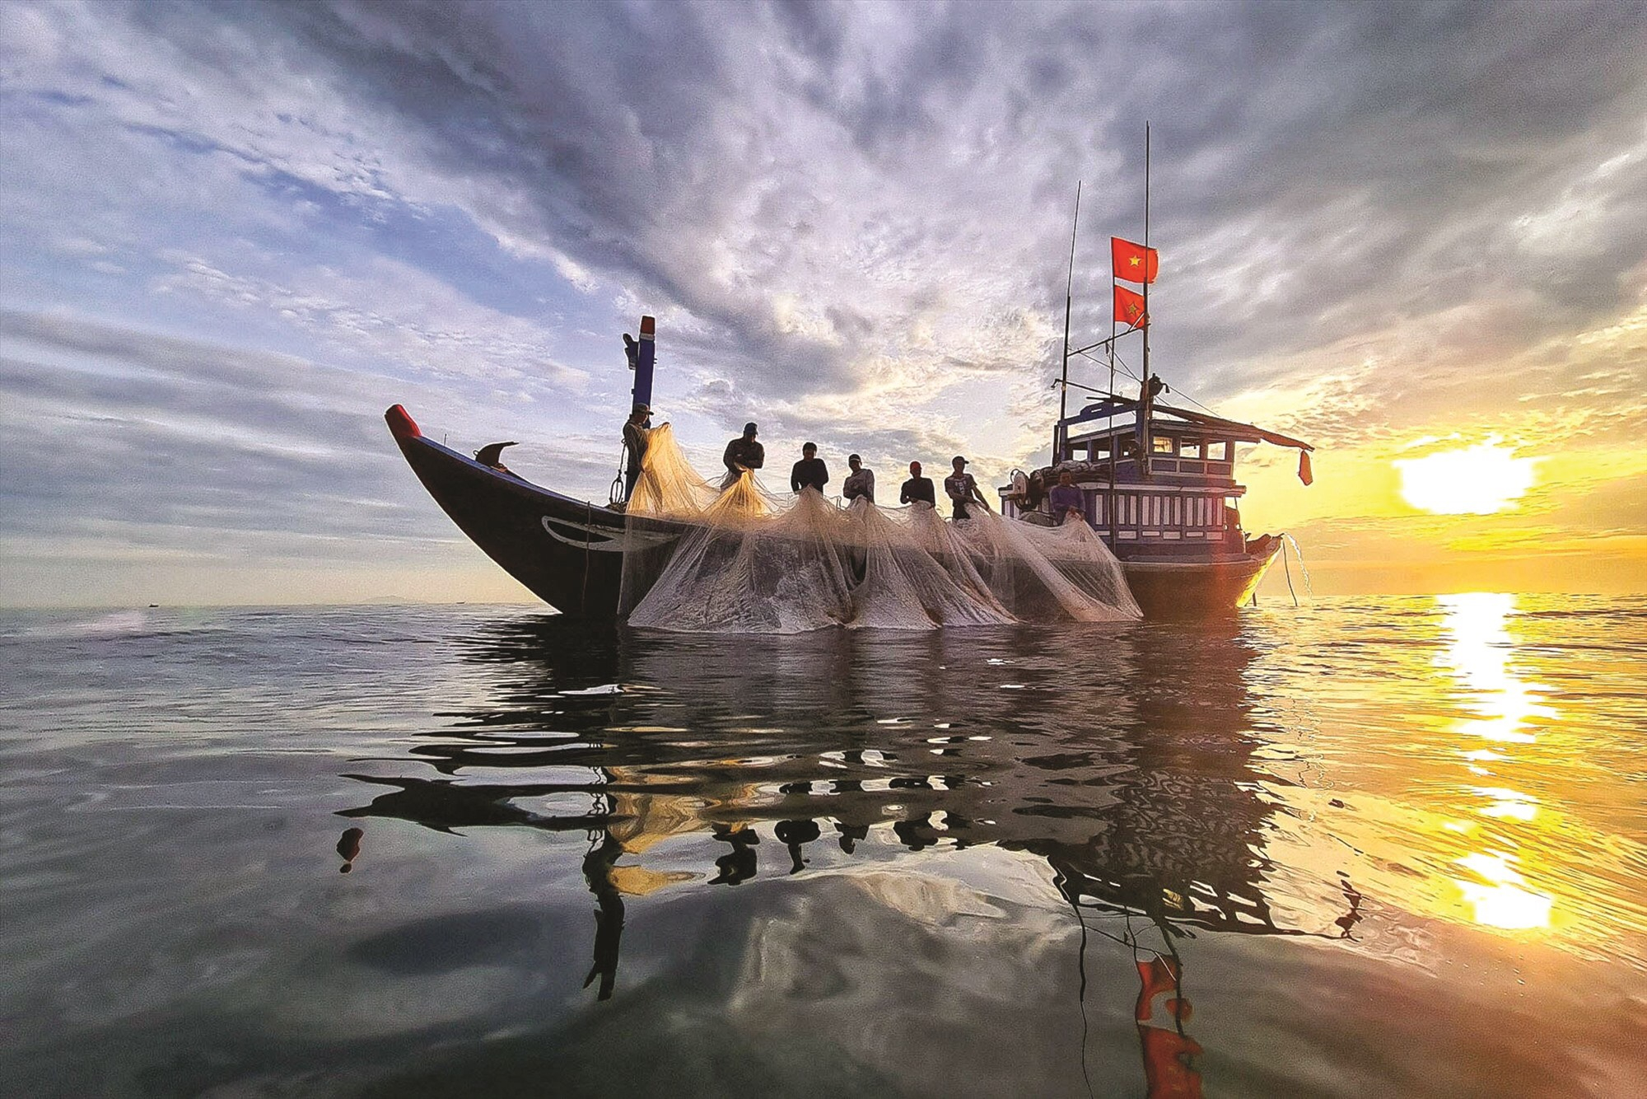
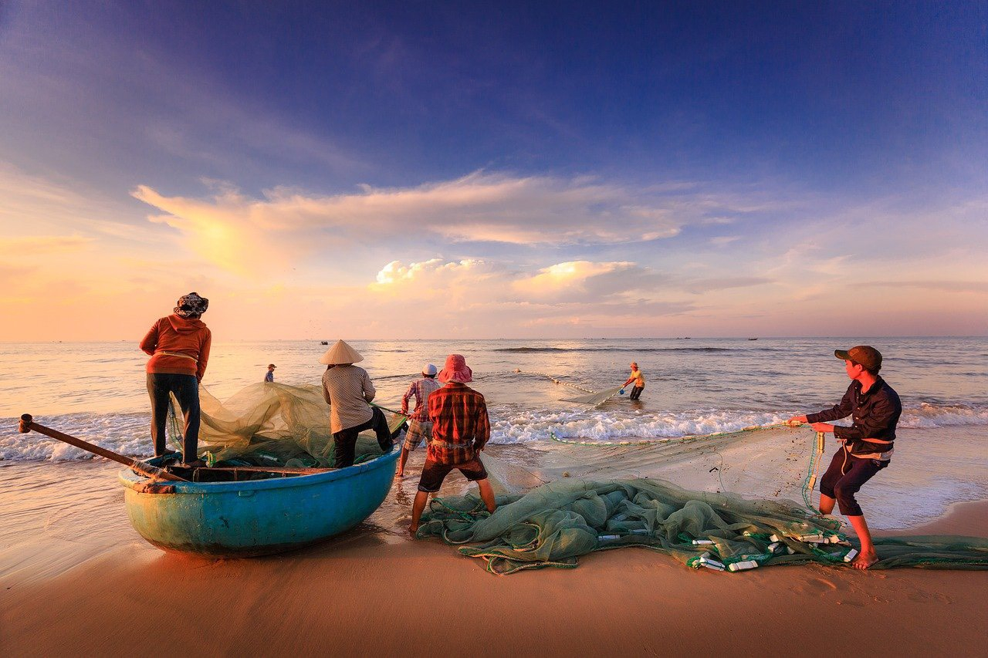
Phần 1: (2 câu đầu)
-> Giới thiệu về làng quê.
Phần 2: (6 câu tiếp)
-> Cảnh thuyền ra khơi đánh cá.
Phần 3: (8 câu tiếp)
-> Cảnh thuyền đánh cá trở về.
Phần 4: (4 câu cuối)
-> Cảm xúc đối với quê hương.

Slide 16
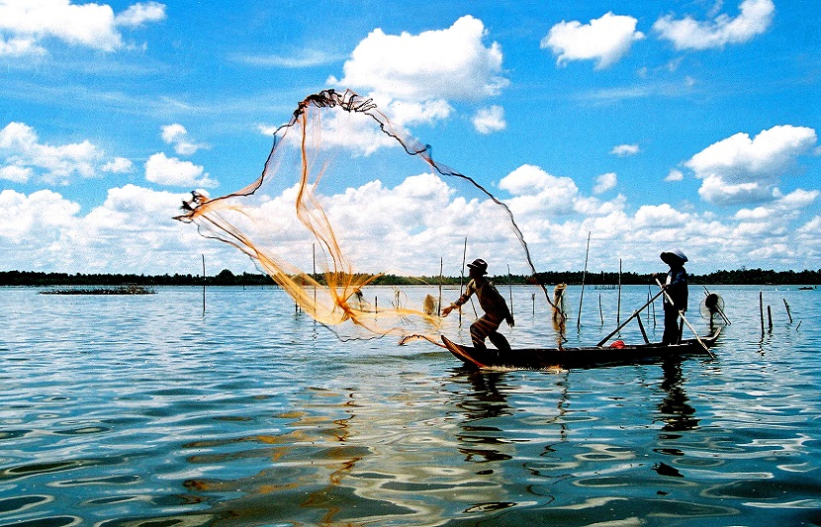


Làng tôi ở vốn làm nghề chài lưới: Nước bao vây, cách biển nửa ngày sông.
Nhịp 3/5 đều đặn, tâm tình, thủ thỉ.
Cách đo khoảng cách đặc biệt.
Nghề của làng: Chài lưới
Vị trí của làng: Bao bọc bởi sông nước di chuyển bằng thuyền.
➔ Cách giới thiệu tự nhiên, mộc mạc, giản dị. Thể hiện tình yêu quê hương của tác giả.
Notes:
Giáo án của Thảo Nguyên 0979818956

Slide 17



Slide 18

HOẠT ĐỘNG NHÓM
NHÓM 1+3: CẢNH RA KHƠI
 | Từ ngữ, chi tiết, hình ảnh | Cách sử dụng từ ngữ và BPTT | Tác dụng
Hoàn cảnh
Con người
Con thuyền
Cánh buồm
Nhận xét về cảnh đoàn thuyền ra khơi
NHÓM 2+4: CẢNH TRỞ VỀ
 | Từ ngữ, chi tiết, hình ảnh | Cách sử dụng từ ngữ và BPTT | Tácdụng
Không khí
Kết quả
Con người
Con thuyền
Nhận xét bức tranh làng chài

Slide 19
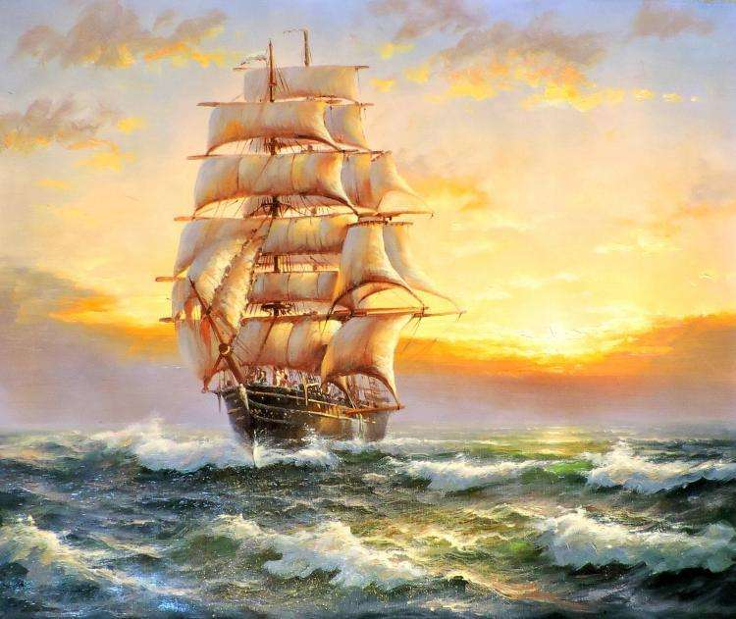
Hoàn cảnh:
Khi trời trong, gió nhẹ, sớm mai hồng
➔ Tính từ, liệt kê.
➔ Điều kiện thuận lợi để ra khơi.

Slide 20
Con người:
Dân trai tráng bơi thuyền đi đánh cá
➔ Người lao động mang vẻ đẹp khỏe khoắn, vạm vỡ.
Notes:
Giáo án của Thảo Nguyên 0979818956

Slide 21
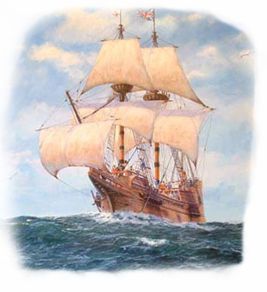
Con thuyền:
Chiếc thuyền nhẹ băng như con tuấn mã Phăng mái chèo, mạnh mẽ vượt trường giang.
So sánh: Chiếc thuyền như con tuấn mã
Từ ngữ mang sắc thái mạnh: băng, phăng, mạnh mẽ, vượt
➔ Con thuyền mang khí thế dũng mãnh khi ra khơi.
➔ Gợi vẻ đẹp con người lao động - hiên ngang, hào hùng như những kị sĩ, tráng sĩ.

Slide 22
Cánh buồm:
Cánh buồm giương to như mảnh hồn làng Rướn thân trắng bao la thâu góp gió...
So sánh: Cánh buồm như mảnh hồn làng
Nhân hóa: “rướn thân trắng”, “thâu góp gió”
➔ Cánh buồm trở nên lớn lao, thiêng liêng và thơ mộng. Đó chính là biểu tượng của làng quê, linh hồn của làng chài.
Notes:
Giáo án của Thảo Nguyên 0979818956

Slide 23
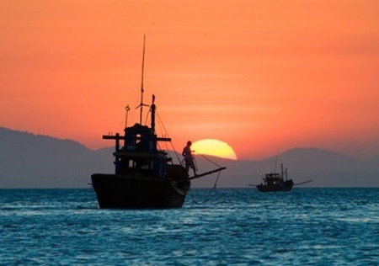
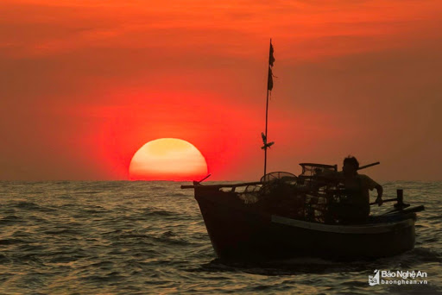
Khi trời trong, gió nhẹ, sớm mai hồng Dân trai tráng bơi thuyền đi đánh cá Chiếc thuyền nhẹ băng như con tuấn mã Phăng mái chèo, mạnh mẽ vượt trường giang. Cánh buồm giương to như mảnh hồn làng Rướn thân trắng bao la thâu góp gió...
⇒ Bức tranh thiên nhiên tươi sáng, hùng vĩ, cuộc sống lao động của con người vui vẻ, hào hứng, rộn ràng, khẩn trương. Một vẻ đẹp vừa thân quen, gần gũi, hoành tráng và thơ mộng biết bao.

Slide 24
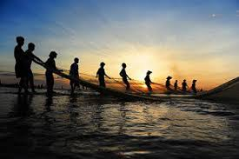
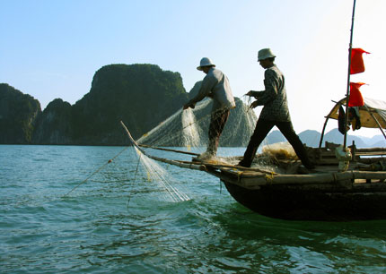
Ngày hôm sau, ồn ào trên bến đỗ Khắp dân làng tấp nập đón ghe về.
Khắp dân làng
Ồn ào, tấp nập
Từ láy giàu giá trị biểu cảm
Không khí vui vẻ, rộn ràng.
Không khí trở về
Notes:
Giáo án của Thảo Nguyên 0979818956

Slide 25
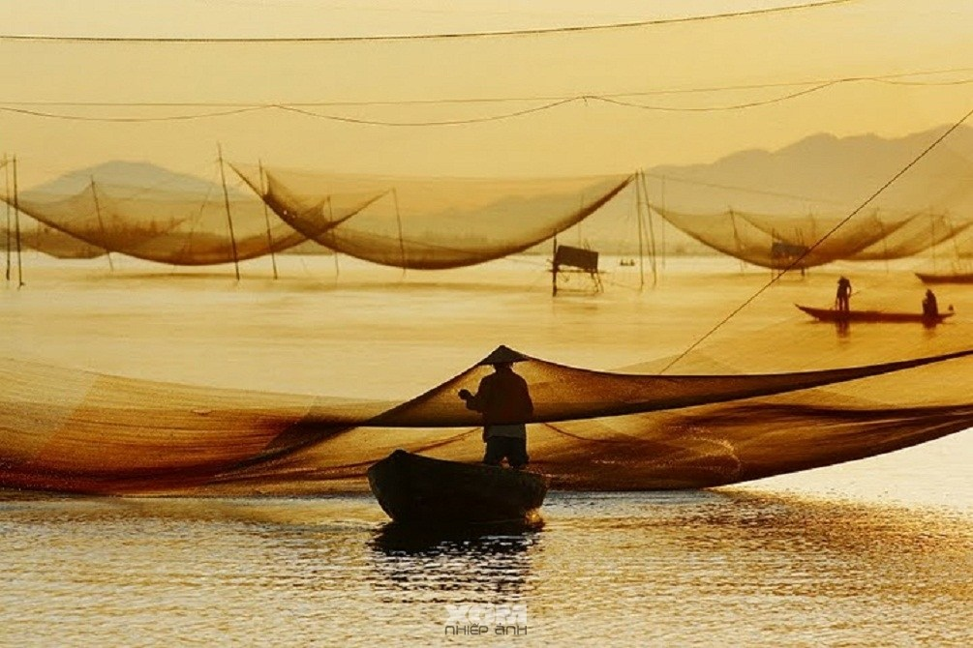
Ngày hôm sau, ồn ào trên bến đỗ Khắp dân làng tấp nập đón ghe về.
Hình ảnh bến đỗ
Nơi người trở về
Nơi người đón đợi
Nơi buôn bán
Nơi thông tin

Slide 26
"Nhờ ơn trời biển lặng cá đầy ghe", Những con cá tươi ngon thân bạc trắng.
Kết quả
Cá đầy ghe
➔ Câu thơ được đặt trong dấu ngoặc kép.
Cá tươi ngon
➔ Như lời cảm tạ trời yên biển lặng cho dân làng trở về an toàn, thắng lợi.
Cá thân bạc trắng

Slide 27
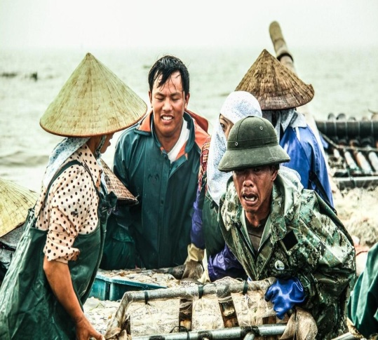
Dân chài lưới, làn da ngăm rám nắng, Cả thân hình nồng thở vị xa xăm;
Con người
Hình ảnh người dân chài
Làn da ngăm rám nắng
Nồng thở vị xa xăm
➔ Hình ảnh người dân chài: khỏe mạnh, rắn rỏi, vẻ đẹp lãng mạn, phi thường.
➔ Dáng vẻ rất riêng của người dân chài.
Notes:
Giáo án của Thảo Nguyên 0979818956

Slide 28
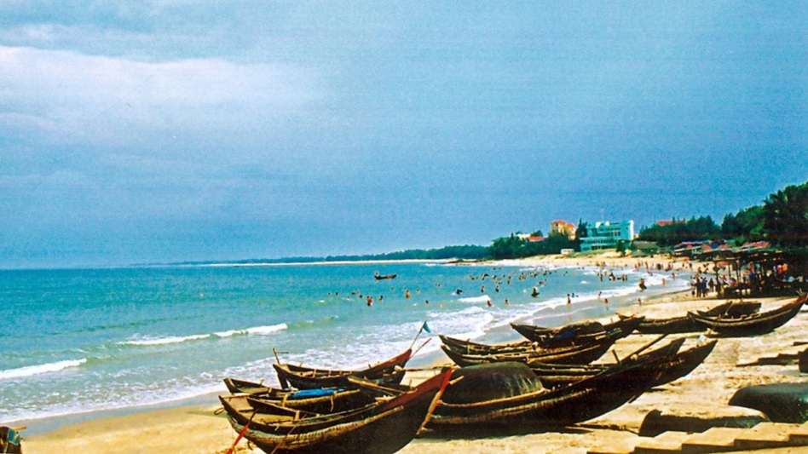

Chiếc thuyền im bến mỏi trở về nằm Nghe chất muối thấm dần trong thớ vỏ.
- Nhân hóa thuyền im, mỏi.
- Ẩn dụ chuyển đổi cảm giác nghe chất muối.
- Sự thư giãn của con thuyền.
- Sự yên lặng nơi bến đỗ.
Hình ảnh con thuyền là một phần sự sống làng chài.

Slide 29
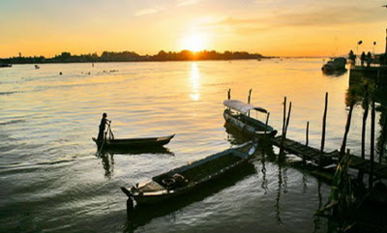
Con thuyền
Chiếc thuyền im bến mỏi trở về nằm Nghe chất muối thấm dần trong thớ vỏ.
➔ Con thuyền vô tri trở nên có hồn, cũng như người dân chài, con thuyền ấy cũng thấm đẫm vị mặn mòi của biển khơi. Hình ảnh con thuyền ấy được miêu tả bởi một tâm hồn tinh tế, tài hoa và một tấm lòng gắn bó sâu nặng với quê hương.

Slide 30
Ngày hôm sau, ồn ào trên bến đỗ Khắp dân làng tấp nập đón ghe về. "Nhờ ơn trời biển lặng cá đầy ghe", Những con cá tươi ngon thân bạc trắng. Dân chài lưới, làn da ngăm rám nắng, Cả thân hình nồng thở vị xa xăm; Chiếc thuyền im bến mỏi trở về nằm Nghe chất muối thấm dần trong thớ vỏ.
➔ Bức tranh làng chài tràn đầy niềm vui, ấm áp, gợi ra một cuộc sống bình yên.

Slide 31
Cảnh ra khơi | Từ ngữ, chi tiết, hình ảnh | Cách sử dụng từ ngữ và BPTT | Tác dụng
Hoàn cảnh | trời trong, gió nhẹ, sớm mai hồng. | Tính từ, liệt kê. | Điều kiện thuận lợi để ra khơi
Con người | trai tráng, bơi thuyền |  | Người lao động mang vẻ đẹp khỏe khoắn, vạm vỡ.
Con thuyền | như con tuấn mã, băng, phăng, mạnh mẽ, vượt | So sánh và những từ ngữ mang sắc thái mạnh. | Con thuyền mang khí thế dũng mãnh khi ra khơi. -> Vẻ đẹp hùng tráng.
Cánh buồm | giương to như mảnh hồn làng, rướn thân trắng bao la thâu góp gió | So sánh và nhân hóa. | Cánh buồm trở nên lớn lao, thiên nhiên và thơ mộng. Là biểu tượng làng quê, linh hồn của làng chài.
=> Bức tranh thiên nhiên tươi sáng, hùng vĩ, cuộc sống lao động của con người vui vẻ, hào hứng, rộn ràng, khẩn trương. Một vẻ đẹp vừa thân quen, gần gũi, hoành tráng và thơ mộng biết bao.
Cảnh trở về | Từ ngữ, chi tiết, hình ảnh | Cách sử dụng từ ngữ và BPTT | Tác dụng
Không khí | Khắp dân làng, ồn ào, tấp nập | Từ láy giàu giá trị biểu cảm. | Không khí vui vẻ, rộn ràng.
Kết quả | Cá đầy ghe, cá tươi ngon thân bạc trắng | Câu thơ được đặt trong dấu ngoặc kép. | Như lời cảm tạ trời yên biển lặng cho dân làng trở về an toàn, thắng lợi.
Con người | làn da ngăm rám nắng, nồng thở vị xa xăm |  | Hình ảnh người dân chài: khỏe mạnh, rắn rỏi, vẻ đẹp lãng mạn, phi thường.
Con thuyền | im bến mỏi trở về nằm, nghe | Nhân hóa và ẩn dụ chuyển đổi cảm giác | Hình ảnh con thuyền là một phần sự sống làng chài.
=> Bức tranh làng chài tràn đầy niềm vui, ấm áp, gợi ra một cuộc sống bình yên.

Slide 33
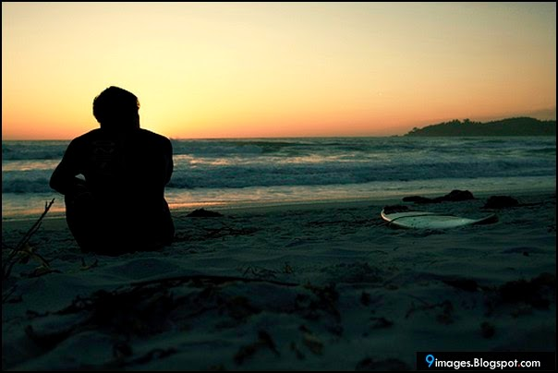
Tình cảm của nhà thơ đối với quê hương được thể hiện trong hoàn cảnh nào?
Nay xa cách lòng tôi luôn tưởng nhớ Màu nước xanh, cá bạc, chiếc buồm vôi, Thoáng con thuyền rẽ sóng chạy ra khơi, Tôi thấy nhớ cái mùi nồng mặn quá!
- Hoàn cảnh xa cách: “luôn tưởng nhớ”.
=> Nỗi nhớ nhung da diết, khôn nguôi khi phải xa cách quê hương.

Slide 34
Màu nước xanh
Cá bạc
Nhà thơ nhớ đến hình ảnh nào?
Nay xa cách lòng tôi luôn tưởng nhớ Màu nước xanh, cá bạc, chiếc buồm vôi, Thoáng con thuyền rẽ sóng chạy ra khơi, Tôi thấy nhớ cái mùi nồng mặn quá!
Nỗi nhớ
Con thuyền, cánh buồm
Mùi nồng mặn
=> Những hình ảnh đó chính là hương vị riêng của làng chài, nơi tác giả từng gắn bó cả tuổi ấu thơ của mình.

Slide 35
Nay xa cách lòng tôi luôn tưởng nhớ Màu nước xanh, cá bạc, chiếc buồm vôi, Thoáng con thuyền rẽ sóng chạy ra khơi, Tôi thấy nhớ cái mùi nồng mặn quá!
- Sử dụng câu cảm thán, phép liệt kê.
=> Tác giả là người rất yêu quê, gắn bó sâu nặng với quê hương.

Slide 37
1
NGHỆ THUẬT
Ngôn ngữ bình dị mà gợi cảm, giọng thơ khỏe khoắn, hào hùng.
Hình ảnh thơ phong phú, giàu ý nghĩa.
Nhiều biện pháp tu từ được sử dụng đạt hiệu quả nghệ thuật,
2
NỘI DUNG
Bài thơ đã vẽ ra một bức tranh tươi sáng, sinh động về một làng quê miền biển. Trong đó nổi bật lên hình ảnh khỏe khoắn, đầy sức sống của người dân chài và cảnh sinh hoạt lao động chài lưới. Qua đó cho thấy thấy tình cảm quê hương trong sáng, tha thiết của nhà thơ.

Slide 38
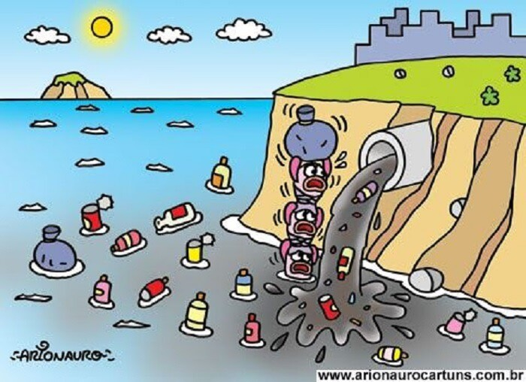
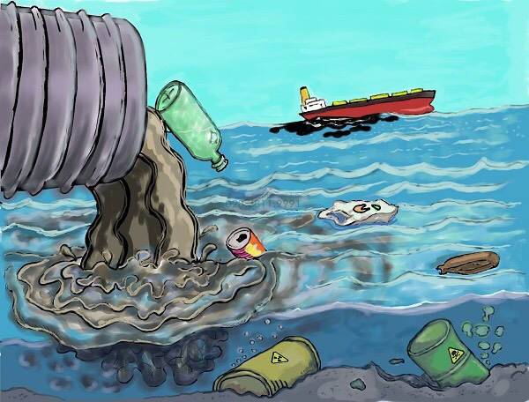



Notes:
Giáo án của Thảo Nguyên (0979818956)

Slide 39

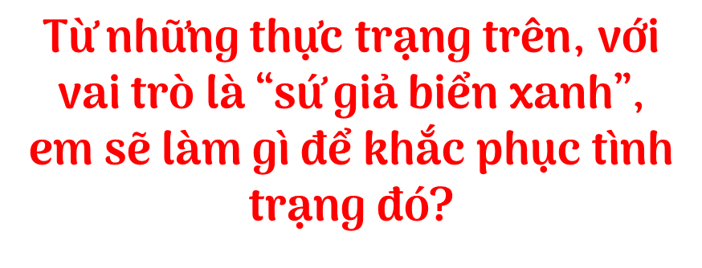
Notes:
Giáo án của Thảo Nguyên (0979818956)

Slide 40
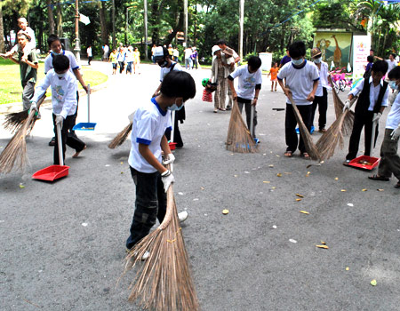
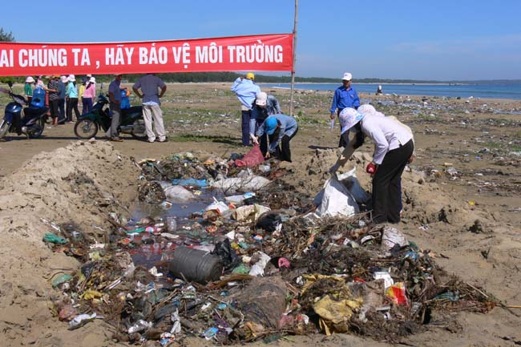
Notes:
Giáo án của Thảo Nguyên (0979818956)

Slide 41
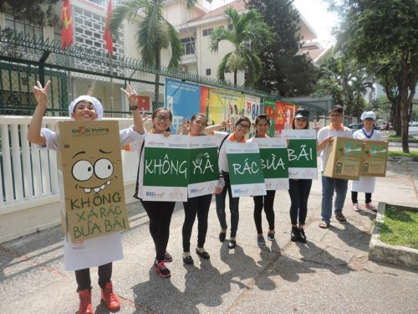
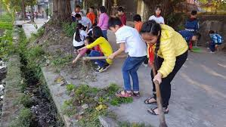
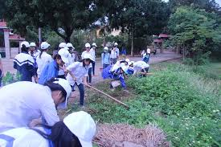
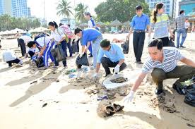
Notes:
Giáo án của Thảo Nguyên (0979818956)

Slide 42
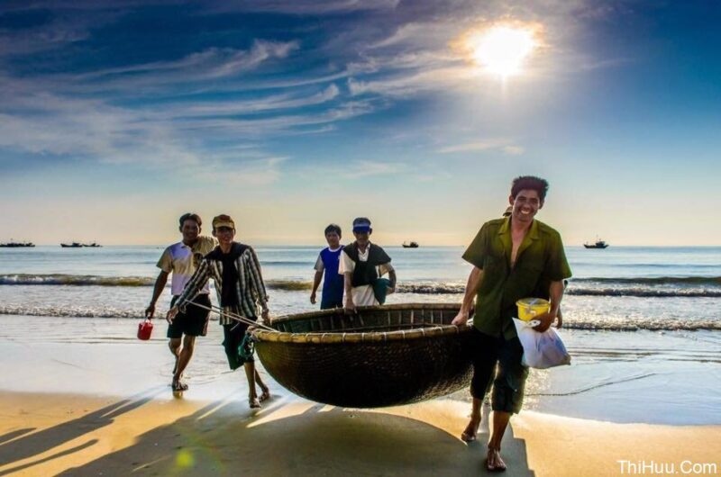
Viết đoạn văn ngắn (7-10 câu) phân tích vẻ đẹp của người dân chài lưới qua đoạn thơ sau:
“Dân chài lưới làn da ngăm rám nắng
Cả thân hình nồng thở vị xa xăm
Chiếc thuyền im bến mỏi trở về nằm
Nghe chất muối thấm dần trong thớ vỏ”

Slide 43
HƯỚNG DẪN TỰ HỌC
- Xem và ôn lại các kiến thức đã học.
- Sưu tầm những câu chuyện, bài thơ, bài hát viết về quê hương.
- Chuẩn bị bài: Viết bài văn phân tích đặc điểm nhân vật trong một tác phẩm văn học.

